Slide 1
une application web avec postgresql
Guide d'application

Slide 2

Objectifs
Intéragir avec une base de données PostgreSQL à partir d’une API (Application Programming Interface)
Côté serveur
Écrire des requêtes SQL (GET, POST, UPDATE, DELETE) au sein d’un service
Ouvrir des routes pour accéder à votre base de données au sein d’un contrôleur
Côté client
Offrir des voies de communication avec le routeur du serveur via HTTP au sein d’un service
Votre application se doit d’être robuste
Nous recommandons fortement de tester votre application
Les erreurs d’insertion, de délétion et de modification doivent être gérées
Une portion de votre note est accordée sur l’expérience utilisateur et l’originalité

Slide 3
tutoriel interactif
Installer NodeJS (voir Annexes pour de l’aide)
Forker et cloner ce répertoire GitHub (voir Annexes pour de l’aide)
Ouvrez le projet avec un éditeur de code
Au sein du répertoire POSTGRESQL_INTEGRATION/client, faites la commande: npm i, suivi de la commande npm start au sein d’un terminal
Répétez les mêmes commandes dans un terminal au sein du répertoire POSTGRESQL_INTEGRATION/server
Une page devrait s’ouvrir automatiquement; si cela n’est pas le cas, ouvrez un navigateur Web au localhost:4200

Slide 4
quelques explications (suite du tutoriel)
L’application Web présente des jardins composés de parcelles, elles-mêmes composées de rangs
Trois actions principales (liens en en-tête) y figurent, à savoir:
Afficher la liste des jardins
Rechercher une plante au sein d’un quelconque jardin
Modifier une variété de plante

Slide 5
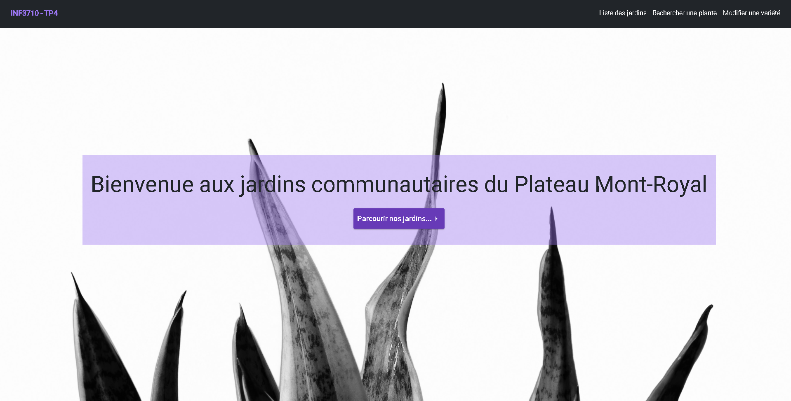
la page d’accueil (suite du tutoriel)

Slide 6
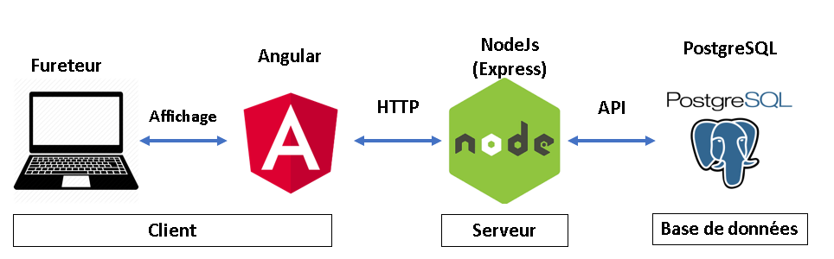
un petit regard sur l’architecture...

Slide 7
un petit regard sur angular...
Cadriciel permettant le développement Web front-end
Découple la vue de la logique
Développé par Google il y a maintenant 5 ans (14 septembre 2016)
Composition modulaire en Components, Controllers et Services
Très brièvement, un Component ne contient que la logique d’affichage
Toute autre logique doit être conservée au sein d’un Service
Plus d’informations...
Si cela n’est pas déjà fait, nous vous invitons fortement à terminer le tutoriel Angular de base

Slide 8
à vous !
Un regard sur les services...
Au sein de POSTGRESQL_INTEGRATION/client/src/app/services, consultez le fichier communication.service.ts qui s’occupe de la communication HTTP avec l’API de votre serveur
Au sein de POSTGRESQL_INTEGRATION/client/src/app/services, consultez le fichier database.service.ts qui s’occupe de communiquer directement avec votre base de données PostgreSQL à l’aide de diverses requêtes SQL
Un regard sur les components....
Vous pouvez vous inspirez des fichiers présents au sein de POSTGRESQL_INTEGRATION/client/src/app/[jardins; plantes; varietes]
Un regard sur les controllers...
Au sein de POSTGRESQL_INTEGRATION/client/src/app/controllers, consultez le fichier database.controller.ts qui s’occupe des routes reliant votre base de données à l’application Web

Slide 9
les méthodes http
SUITE À LA PAGE SUIVANTE
GET (SQL SELECT)
Pour récupérer des données
POST (SQL INSERT)
Pour créer une ressource
L’information devrait se trouver à l’intérieur du corps de la requête
PUT (SQL UPDATE)
Pour remplacer ou modifier certaines données
L’information devrait se trouver à l’intérieur du corps de la requête
DELETE (SQL DELETE)
Supprimer des données
Votre application devrait respecter le style d’architecture REST
SUITE À LA PAGE SUIVANTE

Slide 10



une application RESTful (ou presque...)
Une seule route... mais plusieurs verbes
Plus d’informations sur une application RESTful...

Slide 11
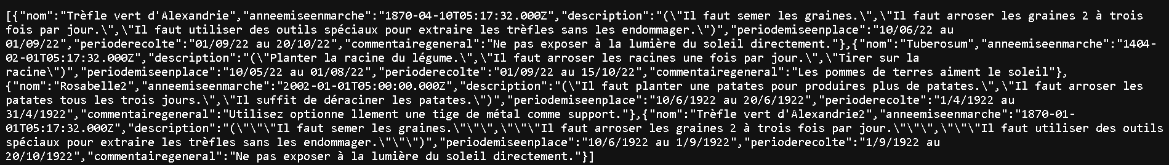
à vous !
SUITE À LA PAGE SUIVANTE
Dans un fureteur, accédez à localhost:3000/database/varietes
Vous devriez apercevoir un tableau de données diverses
Si cela n’est pas le cas, vous n’avez pas bien configuré la connexion à votre base de données PostgreSQL !
SUITE À LA PAGE SUIVANTE

Slide 12
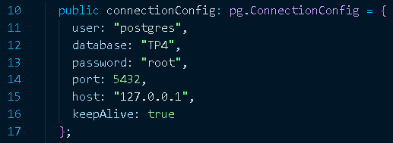
à vous ! (suite)
Si cela n’est pas déjà fait, il faut installer PostgreSQL (voir Annexes pour de l’aide)
Nous vous recommandons fortement pgAdmin pour manipuler votre base de données (voir Annexes pour de l’aide)
Au sein de POSTGRESQL_INTEGRATION/server/app/services/database.service.ts, vous trouvez la configuration de connexion :
Le port devrait varier entre 5432 ou 5433, dans la majorité des cas
L’utilisateur, le nom de la base de données, de même que le mot de passe peuvent changer d’un utilisateur à un autre

Slide 13
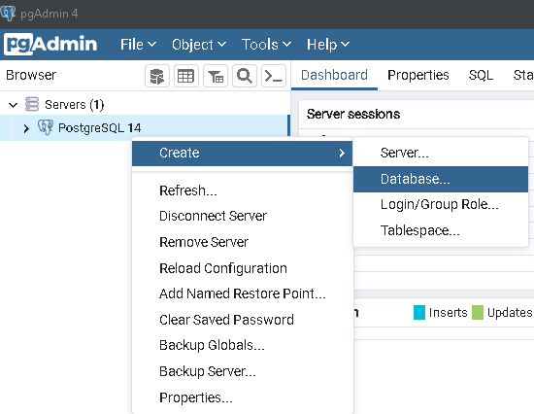
pour les plus visuels... veuillez consulter les annexes si vous faites ce tp sur les postes de laboratoire !
SUITE À LA PAGE SUIVANTE
Au sein de l’interface, clic droit sur PostgreSQL... Create... Database...
Si vous ne voyez pas « PostgreSQL », vous avez oublié de l’installer...
SUITE À LA PAGE SUIVANTE

Slide 14
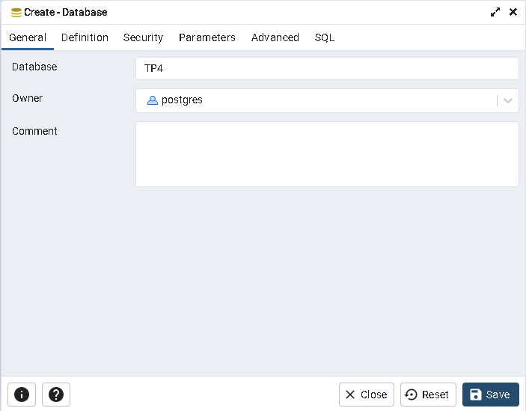
pour les plus visuels... (suite)
SUITE À LA PAGE SUIVANTE
Dans le champ « Database », vous entrez le nom de votre base de données
Dans le cadre de ce projet, nous utilisons le nom « TP4 »
Lorsque terminé, appuyez sur « Save »
SUITE À LA PAGE SUIVANTE

Slide 15
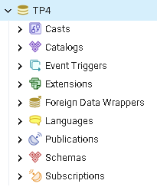
pour les plus visuels... (suite)
SUITE À LA PAGE SUIVANTE
Ouvrez le menu déroulant sur le panneau gauche (flèche à gauche de PostgreSQL)
Ouvrez le menu déroulant « Databases »
Vous devriez retrouver votre base de données « TP4 » au sein de la liste
SUITE À LA PAGE SUIVANTE

Slide 16
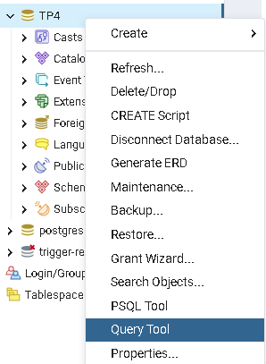
pour les plus visuels... (suite)
SUITE À LA PAGE SUIVANTE
Clic droit sur « TP4 »... Query Tool...
Copiez le contenu du Schéma de votre base de données au sein du Query Tool
Le schéma peut être obtenu au sein de POSTGRESQL_INTEGRATION/database/bdschema.sql
SUITE À LA PAGE SUIVANTE

Slide 17
pour les plus visuels... (suite)
Copiez le contenu entré au sein du Query Tool
Copiez le contenu des données de votre base de données au sein du Query Tool
Les données (data) peuvent être obtenues au sein de POSTGRESQL_INTEGRATION/database/data.sql
À chaque modification de votre schéma ou de vos données, il faut absolument perpétuer les modifications au sein de pg !
Le cas échéant, il faut aussi redémarrer le serveur pour que les modifications soit apportées à votre application Web !

Slide 18
à vous !
SUITE À LA PAGE SUIVANTE
Dans un fureteur, accédez à localhost:3000/database/varietes
Vous devriez maintenant apercevoir un tableau de données diverses sans problème !
SUITE À LA PAGE SUIVANTE

Slide 19
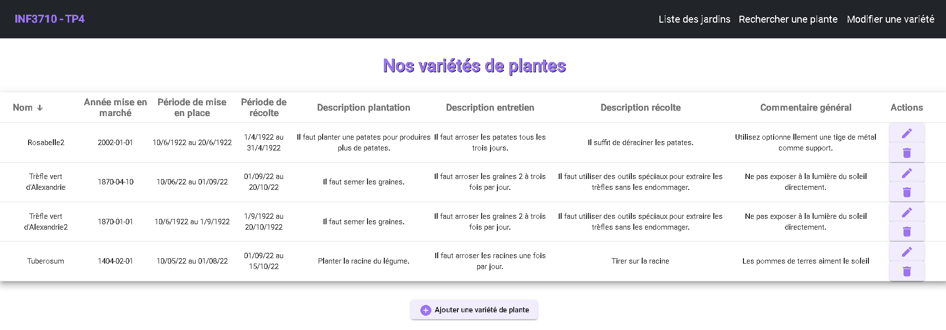
à vous !
SUITE À LA PAGE SUIVANTE
Dans un fureteur, accédez à localhost:4200/varietes
Vous devriez maintenant apercevoir une vue plus adaptée des données de votre API !
SUITE À LA PAGE SUIVANTE

Slide 20
à vous !
Parcourez les différentes actions possibles pour chacune des variétés
La majorité des Components que vous voyez sont des components d’Angular Material !
Nous vous recommandons fortement l’utilisation d’Angular Material pour vous offrir des Components déjà développés pour vous
Cela vous économise du temps et des tests !
Angular Material est déjà au sein de vos packages fournis

Slide 21
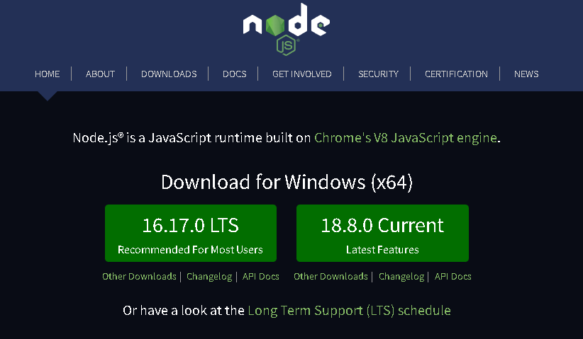
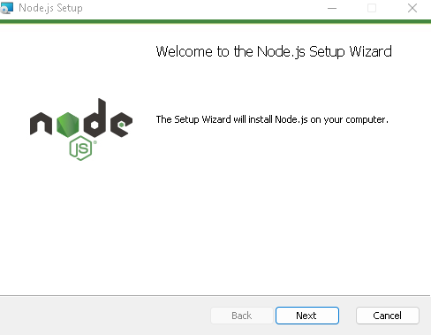

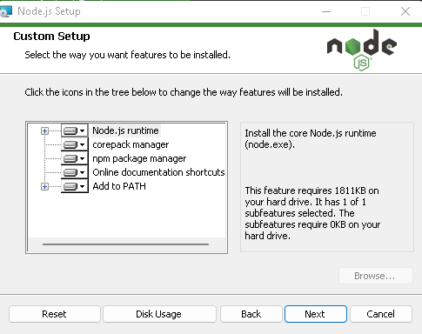
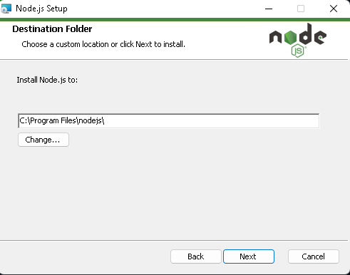
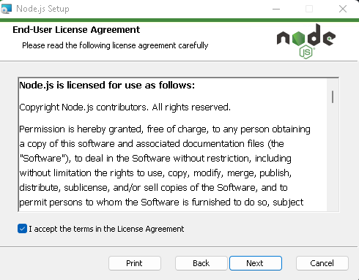
ANNEXES – installation nodejs
Suite page suivante

Slide 22
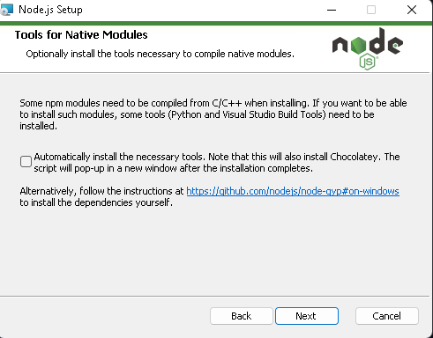
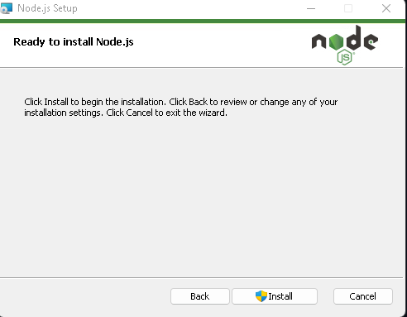
ANNEXES (SUITE) – installation nodejs

Slide 23
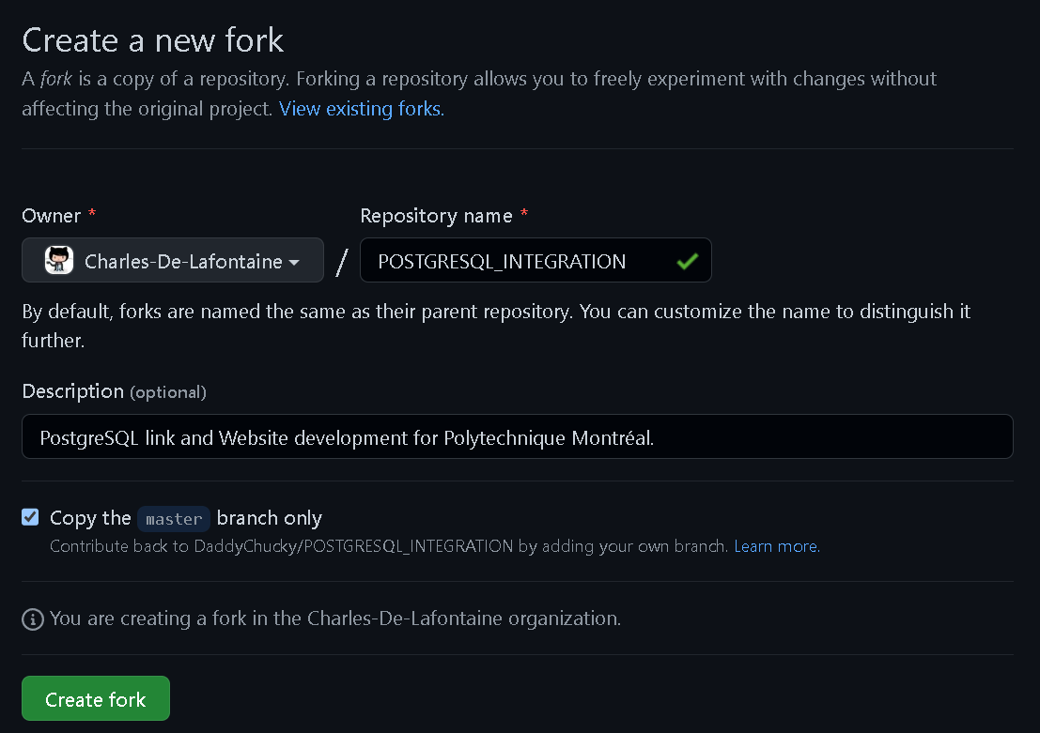
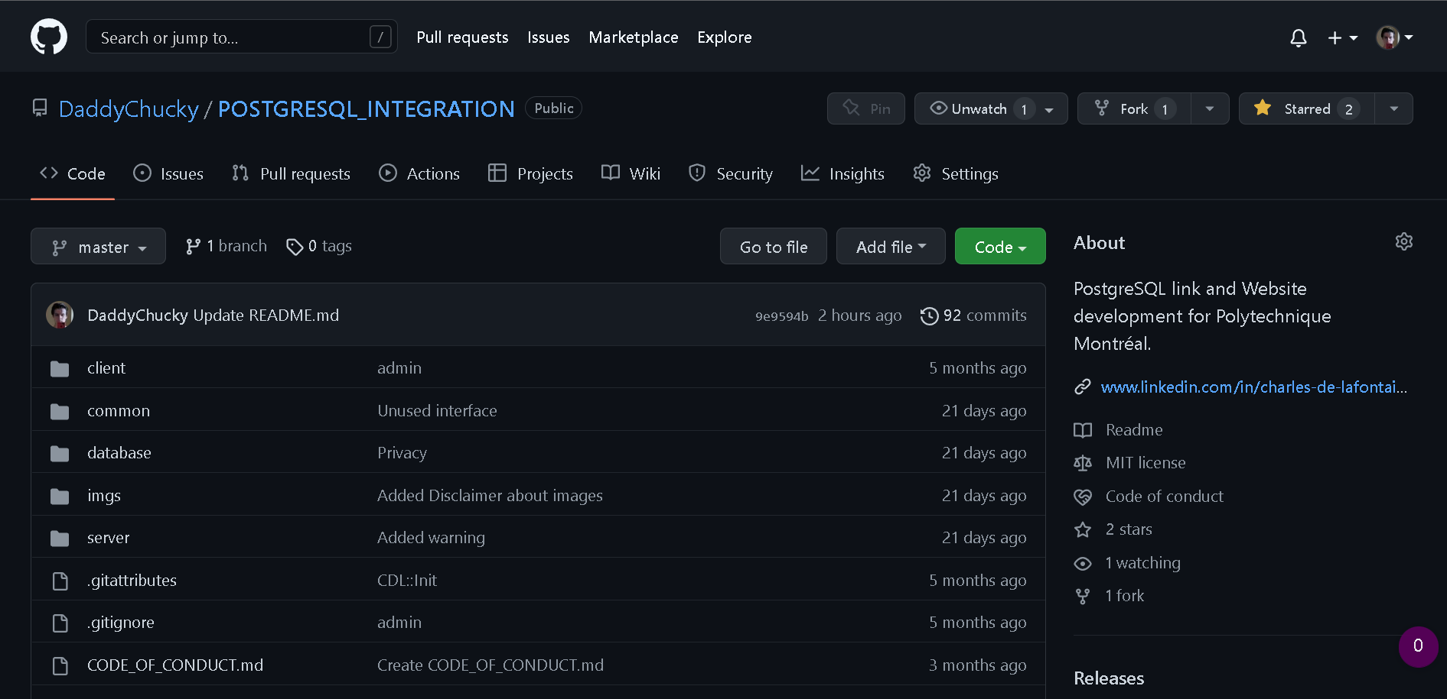
ANNEXES – Forker un repo github

Slide 24
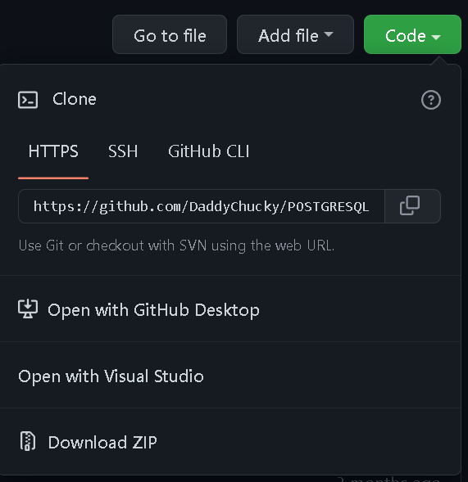

ANNEXES – cloner un repo github

Slide 25
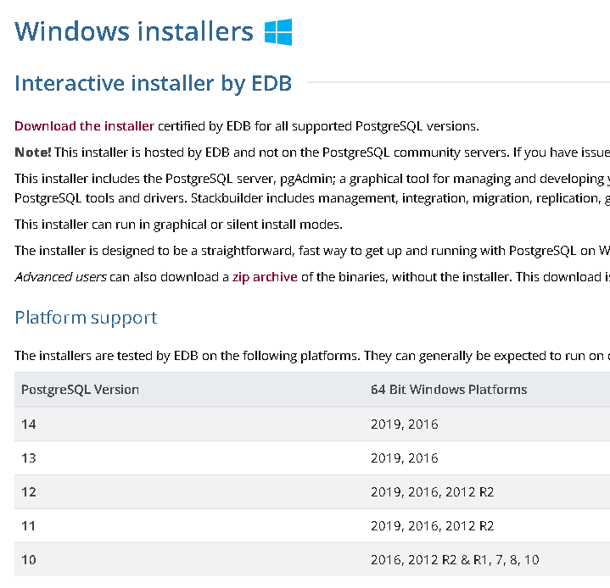
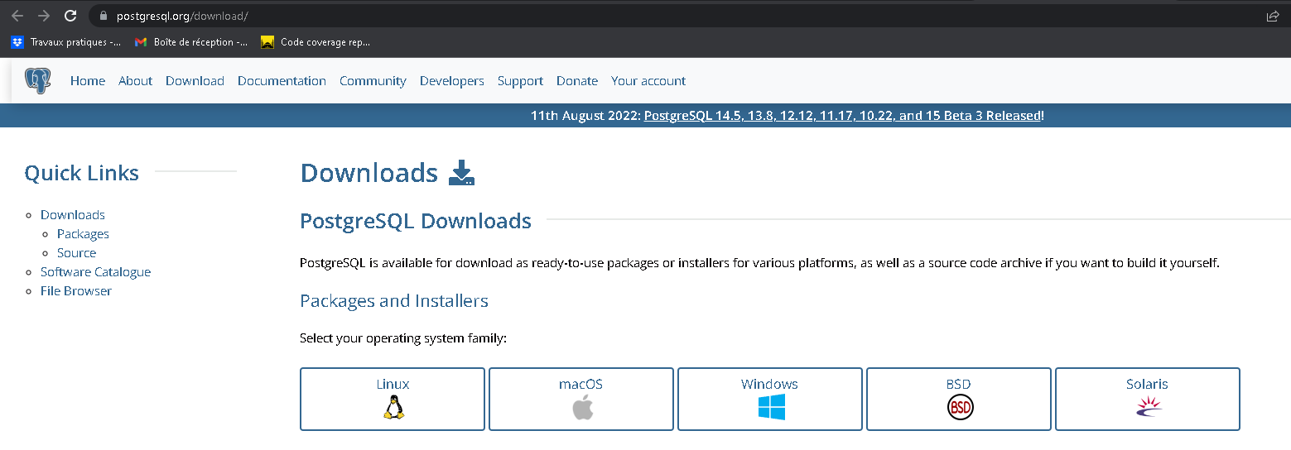
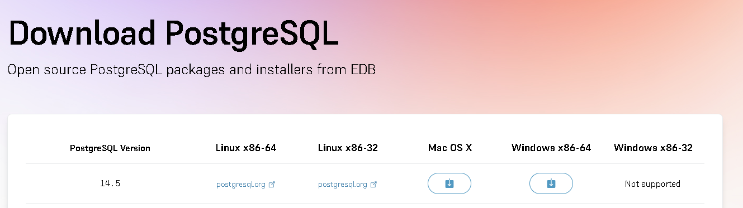
ANNEXES – installation postgresql
Suite page suivante

Slide 26
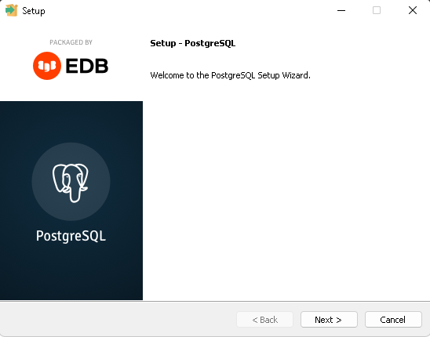
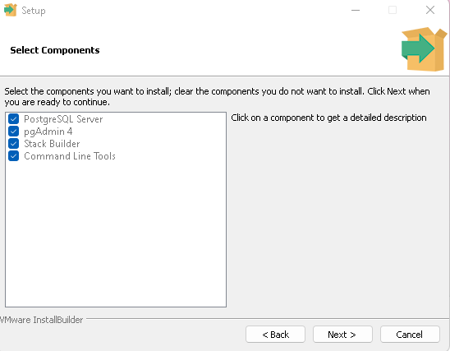

ANNEXES – installation postgresql (SUITE)
pgAdmin 4 sera automatiquement installé à la suite de l’installation de PostgreSQL, nul besoin de le retélécharger par la suite !
Pour terminer l’installation de PostgreSQL, veuillez simplement cliquer sur « Next > » jusqu’à ce que l’installation débute.

Slide 27
ANNEXES – accès à distance
Accès à distance à PostgreSQL
PostgreSQL est déjà installé sur les machines virtuelles des postes du laboratoire !
Modification du pg_hba.conf
Être dans la machine virtuelle
Accéder au dossier /var/lib/pgsql/9.6/data/
Ouvrir le fichier pg_hba.conf avec la commande vi
En mode insertion, ajouter la ligne suivante à la fin du fichier: host all all 0.0.0.0/0 md5
Enregistrer le fichier avec la commande :wq
Toujours dans le même dossier, ouvrir le fichier postgresql.conf avec la commande vi
En mode insertion, ajouter la ligne suivante à la fin du fichier: Listen_addresses=‘*’
Enregistrer le fichier postgresql.conf avec la commande :wq
Redémarrer le service avec la commande: service postgresql-9.6.service restart

Slide 28
ANNEXES (SUITE) – accès à distance
Au niveau de votre application
Au sein de POSTGRESQL_INTEGRATION/server/app/services/database.service.ts, vous trouvez la configuration de connexion :
Vous devez modifier l’adresse IP de votre VM dans la variable host.

Slide 29

Fin du tutoriel
Il est maintenant venu le temps de créer VOTRE application Web !
Vous ne devriez pas avoir besoin d’ajouter des Packages supplémentaires. Ceux fournis au sein de votre package.json sont amplement suffisants pour le contexte de ce projet.
Ayez du plaisir et soyez originaux !

